Slide 1

第九次课：Scala语言与Spark的基本操作
河南大学
刘春
计算机与信息工程学院数据科学系

Slide 2
报告提纲
上节课知识点回顾
Scala语言
基于Spark Shell的wordcount程序

Slide 3
MapReduce的局限性
MapReduce的编程模型表达能力有限
MapReduce计算框架将计算任务抽象为map和reduce两个计算任务，这简化了编程过程，但也导致MapReduce的编程模型表达能力有限。
当实际中有些处理过程比较复杂时，我们需要建立多个MapReduce过程并连接起来，这也使得MapReduce的编程过程变得复杂。
无法实现快速的迭代计算
当一个复杂的需求涉及多个MapReduce计算任务时，MapReduce只能一个任务完成之后将结果写入磁盘，另一个计算任务才能开始，无法实现快速的迭代计算。
MapReduce计算过程的延迟一般比较高
由于MapReduce的计算过程需要从磁盘中读取数据，并将中间结果和最终结果写入HDFS通过磁盘保存（同时考虑到HDFS的多备份机制），因此MapReduce计算任务涉及大量的磁盘I/O开销。
受制于磁盘的响应速度，MapReduce计算过程的延迟一般比较高。
一个普通的MapReduce作业往往需要分钟级的运算，复杂的作业或者是数据量更大的情况下，可能花费一个小时或者更多。

Slide 4
Spark概述
相比于MapReduce，Spark产生的更晚
借鉴了MapReduce计算框架的优点
解决了MapReduce计算框架所存在的一些局限性
Spark提供了更多的操作，这使得Spark的编程模型的表达能力更强
Spark将计算过程中的中间结果放到内存中而不是写入磁盘，通过提供基于内存的计算，Spark减少了磁盘的I/0开销，能够更好的支持迭代计算任务，并提高了计算的效率
Spark提供了基于有向无环图DAG的任务调度执行机制，能够较好的支持涉及多任务、多阶段的计算需求
通过有向无环图的任务调度执行机制以及基于内存的计算，Spark具有比MapReduce更快的计算速度
Spark在2014年打破了Hadoop保持的基准排序记录，使用了206个节点在23分钟的时间里完成了100TB数据的排序，而完成同样的数据排序Hadoop则使用了2000个节点72分钟。也就是说Spark使用了十分之一的计算资源，就获得了3倍于Hadoop的计算资源。

Slide 5
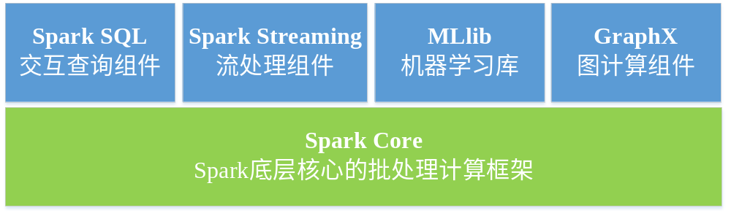
Spark的其他特点
Spark更容易使用
支持使用Scala、Java、Python和R语言进行编程，编程接口也更为简洁，并且可以通过Spark Shell进行交互式编程
支持多种部署方式
提供了Standalone、Spark on Mesos和Spark on YARN等多种种部署模式，具有更好的灵活性
已经发展成一个生态系统
遵循“一个软件栈满足不同应用场景”的设计理念

Slide 6
Spark与Hadoop的关系
虽然Spark弥补了MapReduce的不足，并且已经发展成能够支持多种计算任务的一栈式解决方案，但是Spark无法完全取代Hadoop。
反而，在使用Hadoop的YARN、HDFS和Hbase等组件来实现资源调度管理、海量数据存储、数据随机访问的同时，Spark已经很好的融入了Hadoop之中。
Spark是主要用于计算的框架

Slide 7
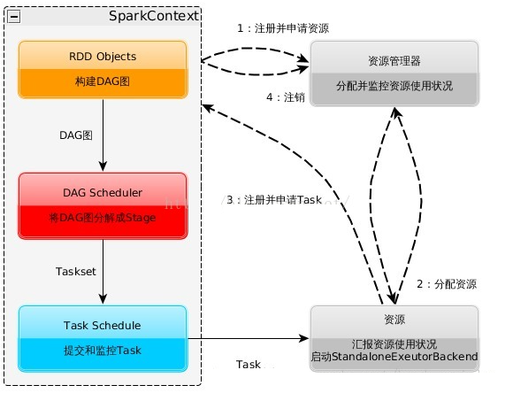
Spark的运行流程

Slide 8
什么是RDD
全称是Resilient Distributed DataSet，弹性分布式数据集
Spark所定义的一种抽象数据类型
是对Spark中一个只读数据集合的逻辑描述
封装了Spark中数据集合的分区列表、分区在集群中的位置、与其他RDD的衍生关系以及对数据集合的相关操作等信息，但并不包含数据集合中的具体数据
只能通过来自HDFS、Hbase等数据源的数据进行创建或者通过对其他RDD进行计算得到

Slide 9
RDD的两类操作
转换操作、动作操作
转换操作
转换操作是由一个RDD经过操作得到一个新的RDD。
这类操作在Spark中都是惰性的，也就是说Spark在碰到这类操作并不会立即执行。
但新生成的RDD会记录转换的相关信息，包括父RDD的编号、用户指定的转换操作等等，但并不会立即执行计算操作。
只有当碰到动作操作时，Spark才会一起来执行所记住的所有转换操作。
这使得Spark可以按照流水线管道化的方式来依次执行多个计算任务，避免了多次转换操作之间数据的同步等待，同时一次操作的计算结果可以直接作为下一个操作的输入，减少了因为要保存多个操作之间的中间结果而产生的I/O和对存储空间的开销。
转换过程中所产生的中间RDD在计算完成之后即被丢弃，除非用户通过cache操作指定要求对数据进行持久化。

Slide 10
RDD的两类操作
转换操作、动作操作
动作操作
动作操作一般用于向Driver进程返回结果或者写入结果到文件中
这类操作会触发Spark中的一次Job作业的提交。
当碰到动作操作时，Spark会根据前面记住的RDD转换过程以及RDD之间衍生关系，建立RDD 有向无环图DAG，然后将DAG划分为不同的阶段，产生具体的任务集合，并将具体的任务分发给不同的Executor去执行。
这些操作都封装在了RDD抽象数据类型之中，我们可以通过RDD对象的方法调用来使用这些操作！！

Slide 11
RDD的常见转换操作
转换操作 | 说明
map(func) | 将原来RDD中的每个元素通过map中用户自定义的func函数映射得到一个新的元素
flatMap(func) | 类似于map转换，但每个元素可以映射为0或多个输出
union(rdd) | 新的RDD的元素是原RDD与其他RDD的并集
filter(func) | 新的RDD中的元素由原RDD中的元素经过函数func筛选得到
distinct() | 新的RDD的元素是原RDD去重的结果
groupByKey() | 输入<K,V>类型的RDD,返回<K,Iterable<V>>类型的RDD
reduceByKey(func) | 输入<K,V>类型的RDD，利用func对相同K的V进行聚合
join(rdd) | 原RDD类型为键值对(K,V)，另外一个RDD数据类型为(K,W)，对于相同的K，返回所有的(K，(V,W))

Slide 12
RDD的常见转换操作
RDD的持久化操作
惰性计算使得转换过程中所产生的中间RDD在计算完成之后即被丢弃，但是在一些迭代计算中我们可能需要重复利用一些中间计算过程的结果
可以通过持久化操作来保存中间操作的结果
持久化操作的具体操作函数有两个：persist和cache
Persist函数会根据设置不同的StorageLevel，来决定存储到哪个位置
cache操作则是相当于调用了persist（MEMORY_ONLY），将数据缓存到内存中

Slide 13
RDD的常见动作操作
reduce（func） | 通过函数func聚合RDD中的元素
collect() | 将原来RDD中的元素打包成数组并返回
count() | 返回RDD的元素的个数
top(n) | 按照某种排序规则以数组返回RDD前k个元素
take(n) | 返回RDD前n个元素，返回结果为数组
foreach(func) | 对于原RDD中的每个元素执行函数func
saveAsTextFile(path) | 将RDD数据写入到文本文件中
saveAsSequenceFile(path) | 将RDD数据写入到sequence文件中
saveAsObjectFile（path） | 将RDD中的数据序列化并写入到文件中

Slide 14
Spark的运行流程

Slide 15
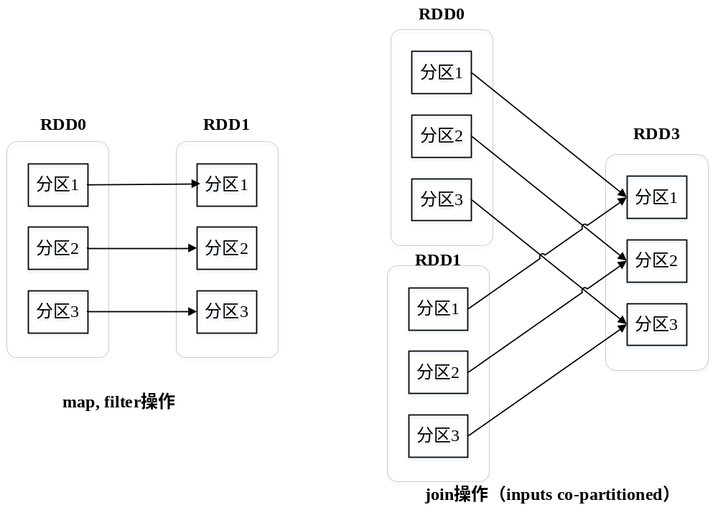
RDD的两种依赖关系
窄依赖

Slide 16
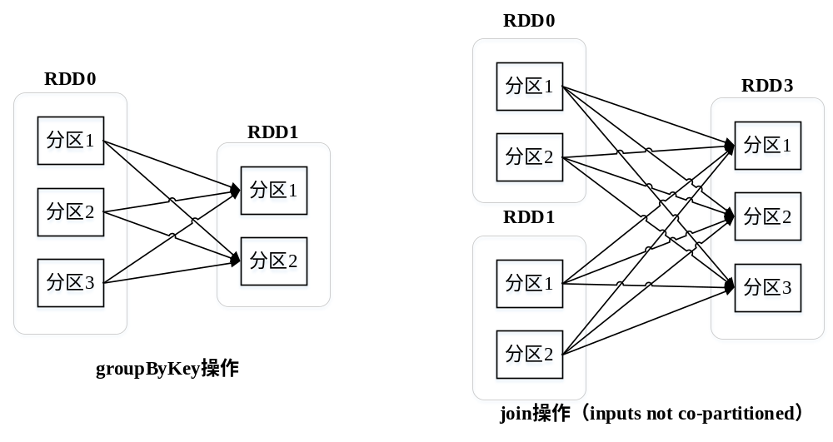
RDD的两种依赖关系
宽依赖

Slide 17
区分两种依赖关系的意义
由于惰性计算的原因，Spark在碰到动作操作之后进行DAG阶段划分时，每个RDD中记录的如何对父RDD进行转换的操作并未真的执行。
当我们真的执行这些RDD中记录的操作时，对于map、filter等操作所形成的窄依赖来说，由于子RDD的每个分区只依赖于一个父RDD的一个分区，子RDD的操作就可以与父RDD的操作一起以流水线的方式由同一个节点上的Executor先后执行
窄依赖
不同节点上的Executor并行去对不同的分区数据以流水线的方式合并执行多个操作，不仅可以省去了对中间计算结果的存储，还减少了数据的I/O开销

Slide 18
区分两种依赖关系的意义
宽依赖预示着子RDD的每一个分区依赖父RDD中的多个分区中的数据
子RDD每个分区的计算操作只能等到父RDD每个分区的计算完成之后取回属于自己分区的数据并进行汇聚之后才能进行
因此，宽依赖关系中的父RDD的操作必须要先于子RDD的操作执行并完成
宽依赖
宽依赖关系中的子RDD中的操作就不能像窄依赖关系中与父RDD中的操作一起由不同的Executor并行的以流水线的方式执行，必须分阶段来执行

Slide 19
区分两种依赖关系的意义
Spark区分RDD之间宽窄依赖的主要意义在于发现可以合并执行的RDD操作。
相对于MapReduce在每次操作之后都将数据写入磁盘，Spark通过合并窄依赖RDD中的操作使得大部分的计算都在内存中完成，提高了计算效率。
Spark通过建立RDD之间的DAG图，然后将DAG划分为不同阶段的目的就是为了识别由窄依赖关系所连接的RDD。
但是，Spark将DAG划分为不同阶段的主要依据却是宽依赖。

Slide 20
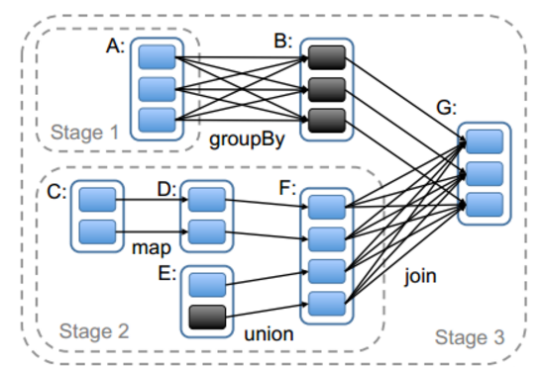
DAG的不同阶段的划分
根据RDD之间的衍生血缘关系，建立表示RDD之间的关系的有向无环图DAG
然后以识别宽依赖为标识，基于广度优先搜索的方式进行反向解析来将DAG划分为不同的阶段

Slide 21
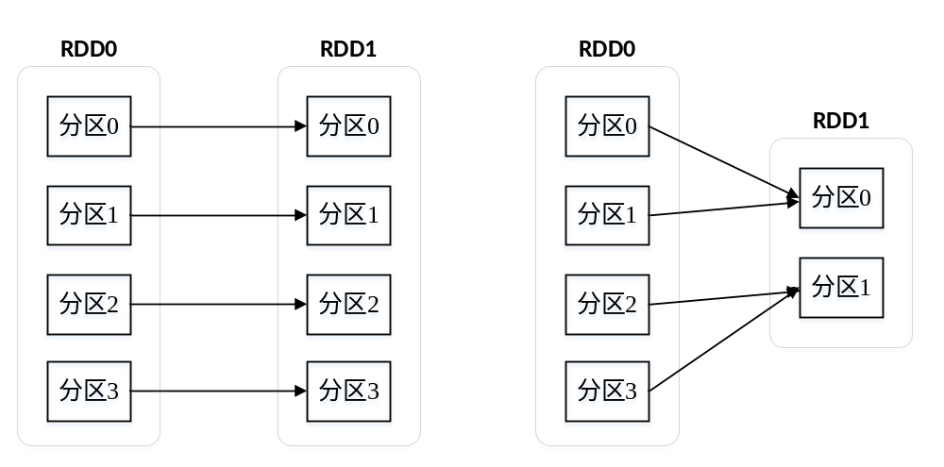
RDD的容错机制
对于窄依赖来讲，在恢复子RDD中某个丢失的分区时，只需要找到其父RDD的对应分区，然后根据子RDD中记录的操作重新进行计算即可。
整个过程不需要涉及父RDD的其它分区，也不涉及子RDD的其它分区。
窄依赖关系中的容错

Slide 22
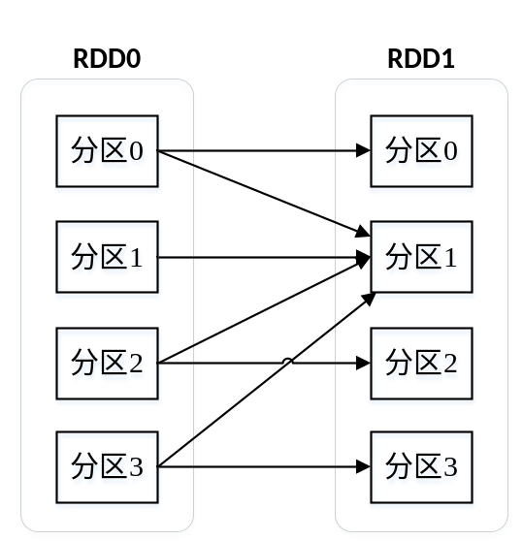
RDD的容错机制
而对于宽依赖来说，恢复子RDD分区的容错处理机制则将重新计算父RDD的所有分区数据，相对于窄依赖中的容错处理过程来说将会产生冗余计算。
宽依赖关系中的容错

Slide 23
报告提纲
上节课知识点回顾
Scala语言
基于Spark Shell的wordcount程序

Slide 24
为什么介绍Scala语言
Spark采用Scala进行开发，Spark也能较好的支持Scala应用程序
学习Scala语言也可以让我们能够通过阅读Spark的源代码来进一步深入了解Spark的设计与实现原理
我们的目标：
对Scala语言的基本语法与特点进行简要的介绍，以使得我们可以快速的了解Scala语言、读懂Scala代码并且能够编写简单的Scala程序。

Slide 25
为什么Spark采用Scala语言开发呢？
Scala是类似于Java的编程语言，集成了面向对象和函数式语言的特点
是一门非常纯粹的面向对象编程语言，Scala中每个值都是对象，每个操作都是方法调用
它运行于Java虚拟机之上，兼容Java语言，Scala程序可以使用Java类型，调用Java方法，继承Java类和实现Java接口
通过借鉴函数式编程的思想，它相比于Java等面向对象程序可以以一种更简洁更容易的方式编写程序，同时也能够更好的支持分布式环境下的并行计算

Slide 26
Scala语言的变量和类型
Scala中所有的变量都属于如下两种类型：var和val。
val: 不可变的变量，在声明时就必须被初始化，初始化以后就不能再被赋值；
var：可变的变量，声明的时候需要进行初始化，初始化以后还可以再次对其赋值。
Scala中的代码如果有分行符，就不需要分号来分隔不同语句。如果是在同一行，则需要分号来分隔。
val name=‘zhangsan’ var num=5
与python类似，声明一个变量不需要明确的指定类型，Scala具有强大的类型自动推断能力

Slide 27
Scala语言的基本数据类型
Scala实现了包括Byte、Int、Char、Short、Long、Float、Double和Boolean等在内的与Java相似的基本数据类型
但与Java不同的是，在Scala中这些基本数据类型都是各种类，封装了具体的操作方法
name.toList()//’zhangsan’.toList(), 将字符串分割成字母 num.toString()//5.toString(), 将数字转成字符串 num=num+5//加法，num=10 num.+(10)//调用封装的方法进行相加，num=20 num=num-10//减法，num=10 num=num*2//乘法，num=20 num=num/2//除法，num=10
我们可以按照Java中的+、-、*、/方式来操作Scala中的相关类型。
与此同时，也可以使用Java中的>、<、==等二元运算符
Scala不支持++、--运算。这种递增和递减的运算，可以通过如下方式来实现
Num+=5//递增，等价于num=num+5 Num-=5//递减，等价于num=num-5

Slide 28
Scala语言的类和对象
定义一个简单类
//定义一个类 class Person { private var name = null private var id=0 //构造函数 def this(val name:String){ this()//首先调用类的主构造函数 this.name=name } //构造函数 def this(val name:String, val id:Int){ this()//首先调用类的主构造函数 this.name=name this.id=id } //类的方法 def outputInfo(): Unit = {//返回值为空 println(name+ “:”+id.toString()) } }
//创建类的对象 val person=new Person()//也可以将括号去掉 val person=new Person
Scala中的类不需要修饰符public。
方法通过def关键词修饰，并且返回值类型跟在函数名之后，且通过冒号分隔。Unit等价于Java中的void，表示函数的返回值为空。返回值也可以省略，Scala会自动推断。返回值类型后面一般还有个等号=。这个等号也可以省略。
可以通过this关键词来定义多个构造函数。但是，在定义构造函数时，必须首先调用类默认的主构造函数。
每个方法中没有return语言来返回函数值。方法的返回值就是函数最后一条语句的值。

Slide 29
Scala语言的类和对象
定义一个带参数的类
//定义一个类 class Person (val name：String, val id:Int){ def outputInfo(): Unit = {//返回值为空 println(name+ “:”+id.toString()) } } //创建对象 val person=new Person(“zhangsan”,5)
这些参数都是在创建对象时传递给类的主构造函数的参数，并在编译时变成类的属性

Slide 30
Scala语言的类和对象
定义一个单例对象
Java中一个类往往会存在静态方法。静态方法可以通过类的名字进行调用
在Scala中，类似的操作可以通过定义一个单例对象来实现
//定义一个单例对象 Object Teacher{ val name:String=“xiaofang” def getTeacher(): String= { name } } //单例对象的使用 val teacherName= Teacher.getTeacher()
单例对象的定义与类的定义非常相似
区别在于单例对象的修饰符为Object而不是Class
由于一个程序的入口main函数必须为静态的，所以单例对象的一个主要用处就是封装main函数，将main函数放入一个单例对象中

Slide 31
Scala语言的函数
Scala中的函数
Scala与Java等面向对象语言的一个重大区别就是引入了函数式编程
在Scala中函数是“头等公民”，可以像任何其他类型一样被传递和操作
也就是说：函数的使用方式和其他数据类型的使用方式完全一致
函数可以有自己的类型，也可以有实例
  我们可以将一个函数实例赋值给一个变量
  在函数的参数传递过程中我也可以传递一个函数，进而产生高阶函数的概念。

Slide 32
Scala语言的函数
Scala中的函数定义与函数类型
//定义一个函数 def sum(val num:Int):Int={ num+=1 }
与在类中定义方法的方式相同
函数的类型
//sum函数的类型 （Int）=> Int
函数类型可以理解为不同类型的集合之间的映射关系
具体的函数则是这种集合之间映射关系中的一种实现！！

Slide 33
Scala语言的函数
Scala中的匿名函数：lambda表达式
//sum函数的另一种表达方式 （num: Int）=> {num+=1} //或者去掉后边的大括号 （num: Int）=> num+=1
参数也就是函数所要接收的参数
表达式就是函数体中的内容
实际中参数和表达式均可以有多个
lambda表达式的结构
//参数为一个，括号可省去，表达式只有一个，花括号也可以省去 (参数) => {表达式}

Slide 34
Scala语言的函数
通过lambda表达式定义一个函数变量
//通过Lambda表达方式定义一个函数变量 val func: Int=>Int =（num: Int）=> num+=1 //上述表达式也等价于 val func: Int=>Int = （num）=> num+=1
函数变量就是由Lambda表达式所描述的函数的名字

Slide 35
Scala语言的函数
Scala中的高阶函数
既然函数也可以像其他类型的变量一样可以赋值给具体的参数，那么函数就可以作为参数传递给另外一个函数，并且也可以作为返回值由另外一个函数返回
这就产生了高阶函数
//定义compute函数 def compute(val func:( Int, Int) => Int, val a:Int, val b:Int):Int={ if(a>b){ func(a,b)+a } else{ func(a,b)+b } } //高阶函数的使用 compute((a,b)=>a*b, 5, 3)//将Lambda表达式描述的函数传递给compute函数 compute((a,b)=>a+b, 3, 8)

Slide 36
Scala语言的函数
Scala函数中的占位符
在阅读Scala代码时，会时常在Lambda表达式中看到下划线“_”
Scala为了让函数更加精简，使用下划线“_”来作为占位符，表示一个参数
//高阶函数的语句 compute((a,b)=>a+b, 3, 8) //上述语句可以精简为如下 compute(_+_, 3, 8)//每个下划线代表一个参数
我们应用占位符可以将一个变量从一个Lambda表达式的左右两边完全隐去，并使得Lambda表达式变得非常简洁
但是，这种语法也极容易造成误解。所以，我们在实际中可以尽量少用占位符

Slide 37
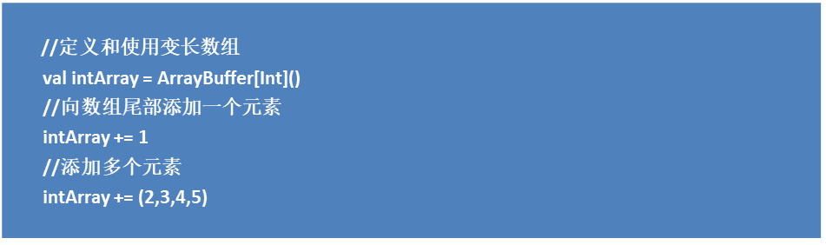
Scala语言的数组
包括定长数组和变长数组
定长数组是在定义时必须指定数组的长度
变长数组即类似于Java中的ArrayList
//定义和使用定长数组 val intArray = new Array[Int](3) //长度为3的数组，每个数组元素初始化为0 //给每个数组元素赋值，注意是括号而不是方括号 intArray (0) = 10 intArray (1) = 11 intArray (2) = 12 //或者以这种方式定义一个数组 val intArray2= Array(0,1,2)
定长数组
变长数组

Slide 38
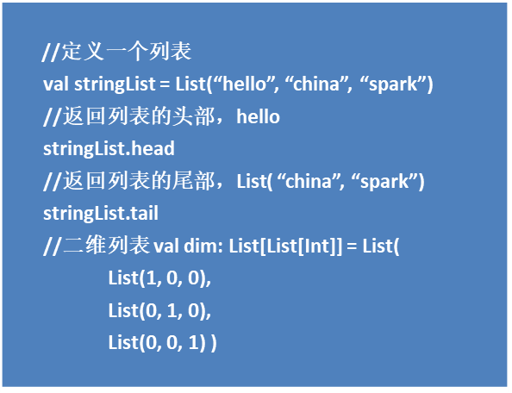
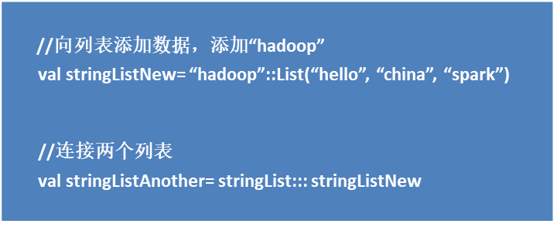
Scala语言的列表
Scala列表
列表维护了一个队列，可以添加数据，也可以出队列来获取数据
Scala列表类似于数组，它们之中的所有元素的类型应相同
也可以通过：：和：：：符号来对列表进行添加数据以及连接两个列表
获取列表尾部的操作返回的也是一个列表

Slide 39
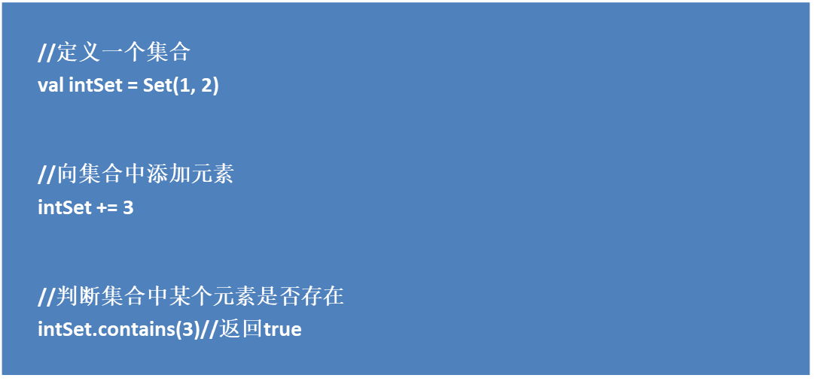
Scala语言的集合
Scala集合
集合Set是不重复元素的集合

Slide 40
Scala语言的元组
Scala元组
元组与数组、列表、集合不同，它是不同类型元素的聚集
//定义一个元组 val tuple = ("zhangsan", 32, 2013) //获取元组各个维度的数据 tuple._1//第一个维度的数据，"zhangsan" tuple._2//第二个维度的数据，32 tuple._3//第三个维度的数据，2013

Slide 41
Scala语言的映射
Scala映射
映射Map是键值对的集合
我们可以通过键来获取其在映射中对应的值
//定义一个不可变map val personList= Map(15-> "zhangsan", 24 -> "lisi", 32->"xiaoming") //获取一个键对应的值 personList(24)//返回"lisi" //判断一个键是否在Map中 personList.contains(24) //定一个可变映射 import scala.collection.mutable.Map val personList2= Map(15-> "zhangsan") //添加 personList2(24)= "lisi" personList2+=(32->"xiaoming")

Slide 42
Scala语言的控制结构
在Scala中if、while、for三种常见控制结构的定义和使用方式与Java也很类似
If语句
//if的使用与Java一致 val x = 6 if (x>0) { x-=1 } else { x+=1 }

Slide 43
Scala语言的控制结构
while语句
//while var i = 1 var sum=0 while (i<10) { sum += i } //do..while var i = 1 var sum=0 do { sum += i }while (i<10)

Slide 44
Scala语言的控制结构
for语句
//for的使用 for (i <- 1 to 10) println(i)//打印1到10的所有数 //设定步长 for (i <- 1 to 10 by 2) println(i)//从1开始，步长为2，打印输出 //设定条件 for (i <- 1 to 10 if i%2==0) println(i)//从1开始，打印能够被2整除的数 //多个遍历集合 for (i <- 1 to 9; j <- 1 to 9) println(i*j)//打印乘法口诀表
1 to 10是一个to操作，等价于1.to(10)，输出的是一个Range（1,2,3,4,5,6,7,8,9,10）对象
除了to操作之外，还有一个类似的until操作。1 until 10返回的结果不包括10

Slide 45
Scala语言的控制结构
for语句
For最常用的是对列表和映射等进行遍历！！
//使用for对列表进行遍历 val intList = List(1, 2, 3, 4, 5) for (elem <- intList) println(elem) //使用for对映射map进行遍历 val personList= Map(15-> "zhangsan", 24 -> "lisi", 32->"xiaoming") for ((k,v) <- personList) printf("id is : %s and name is: %s\n", k, v)

Slide 46
报告提纲
上节课知识点回顾
Scala语言
基于Spark Shell的wordcount程序

Slide 47
启动Spark shell
Spark Shell提供以Scala和Python语言为接口的交互式Spark编程环境
启动Spark Shell的命令如下
spark-shell --master <master-url>
指定的参数
Local：表明本地化使用一个Worker线程来运行Spark；
local[*]：表明在本地使用与CPU个数相同的多个线程来运行Spark；
local[K]：表明在本地使用指定个数的Worker线程来运行Spark；
spark://HOST:PORT：以Standalone模式运行Spark；
yarn --deploy-mode, client：以客户端模式基于YARN来运行Spark，通过HADOOP_CONF_DIR 环境变量找到YARN集群的位置；
yarn --deploy-mode cluster:以集群模式基于YARN来运行Spark，通过HADOOP_CONF_DIR 环境变量找到YARN集群的位置，但是这个模式不适用于Spark Shell；
mesos://HOST:PORT：以Spark on mesos来运行Spark。

Slide 48
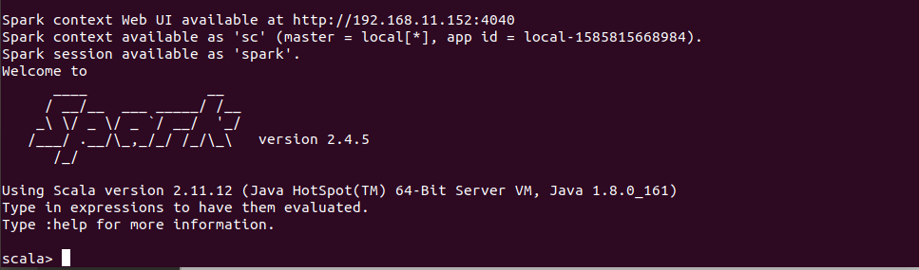
启动Spark shell
Spark Shell提供以Scala和Python语言为接口的交互式Spark编程环境
启动Spark Shell的命令如下
spark-shell --master <master-url>
指定的参数
以“./bin/spark-shell”命令来启动Spark
就相当于使用“bin/spark-shell –master local[*]”命令来启动Spark，也就是说Spark默认的是采用本地模式运行Spark Shell，并且使用本地所有的CPU核

Slide 49
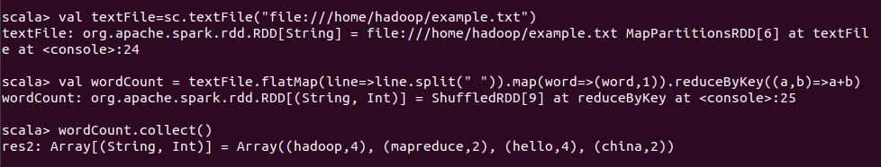
从本地文件读取数据进行wordcount
在介绍MapReduce的WordCount程序时使用过的example.tex文件为例
该文件位于本地“/home/hadoop/example.txt”路径下
我们依次在Spark Shell中输入如下命令
解决了两个mapreduce串联所解决的问题
val textFile = sc.textFile("file:///home/hadoop/example.txt") val wordCount = textFile.flatMap(line => line.split(" ")).map(word => (word, 1)).reduceByKey((a, b) => a + b) wordCount.collect()
每个操作产生一个RDD

Slide 50
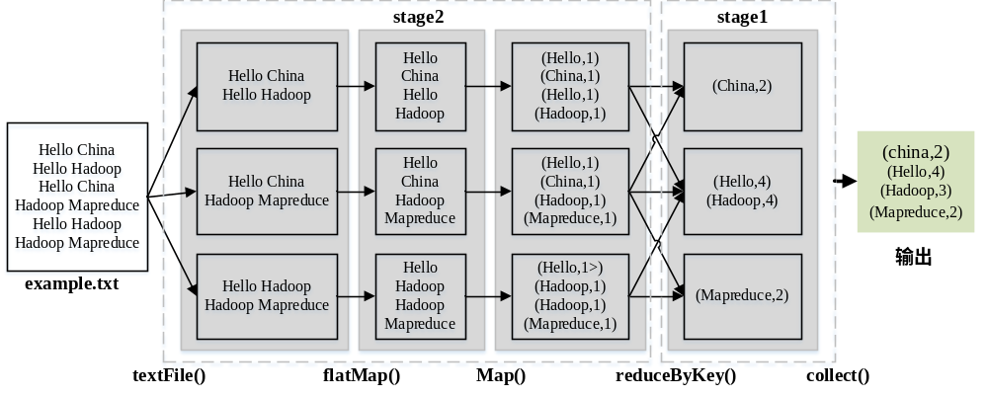
从本地文件读取数据进行wordcount
val textFile = sc.textFile("file:///home/hadoop/example.txt") val wordCount = textFile.flatMap(line => line.split(" ")).map(word => (word, 1)).reduceByKey((a, b) => a + b) wordCount.collect()
上述包括flatMap、map和reduceByKey在内的所有操作都是转换操作，而collect操作则为动作操作。
上述过程中textFile、flatMap和map操作处于一个stage之中，而reduceByKey则属于另外一个stage中。

Slide 51
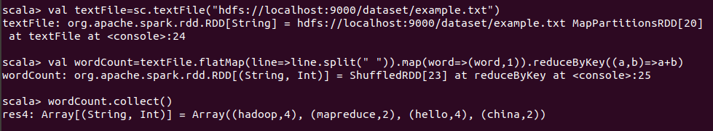
从HDFS读取数据进行wordcount
首先启动Hadoop
然后，将本地文件系统“/home/hadoop/example.txt”通过HDFS的put命令上传到HDFS“/dataset/example.txt”路径下
接着，依次在Spark Shell中输入如下命令
val textFile = sc.textFile("hdfs://localhost:9000/dataset/example.txt") val wordCount = textFile.flatMap(line => line.split(" ")).map(word => (word, 1)).reduceByKey((a, b) => a + b) wordCount.collect()

Slide 52
退出Spark shell
使用快捷键Ctrl+D来退出Spark shell

Slide 53
报告提纲
上节课知识点回顾
Scala语言
基于Spark Shell的wordcount程序

Slide 54
本周实践任务
在Spark shell中实践Scala语言的各种基本操作
在Spark shell中实践wordcount示例

Slide 55

谢谢大家！

